Slide 1
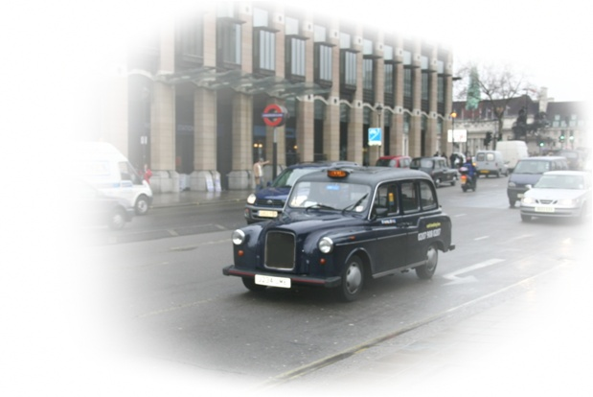
第一章 人工智能概述及其快速入门 图书《人工智能怎么学》 ISBN 978-7-5478-5682-6 配套课件
此课件仅供个人学习或者教师授课使用，不得用于商业用途。如您在公开场合使用此课件中的内容，请在显著位置进行引用，引用的格式如下：
[1]肖建力.人工智能怎么学[M].上海科学技术出版社,2022.

Slide 2
主要内容
1
人工智能的基本概念
2
人工智能的发展历程
3
人工智能的研究内容
4
快速入门人工智能的方法与精要
Notes:
2

Slide 3

1.1人工智能的基本概念
人工智能（Artificial Intelligence, AI）还没有一个统一、清晰、严格的定义。
人工智能是一个快速发展的学科，又是一个交叉性非常强的学科。
给出一个令大家都能接受的定义非常困难。
从能力的角度看，人工智能是指用人工的方法在机器（例如计算机等）上实现的智能。
从学科的角度看，人工智能是一门研究如何构造智能机器或智能系统，使其能够模拟、延伸和扩展人类智能的学科。
通俗地来说，所谓人工智能是指组建一个这样的机器或系统，它能够实现数据的感知，并基于感知的数据进行预测或决策，实现类似人脑的功能。
图 1‑1人工智能系统示意图
Notes:
3

Slide 4
1.2人工智能的发展历程
AI的发展出现了多次低估和复苏，经历了许多波折，在广大研究人员的共同努力下，不断突破其瓶颈，近年来其发展达到了增长和爆发期，大致的发展过程可以参见图1-2。
出现决策树模型和人工神经网络
提出人工
智能概念
机器翻译
等项目失败
LISP机
市场崩塌
DeepBlue战胜
国际象棋冠军
AlphaGo取
得围棋比赛
冠军
大数据时代到来
20世纪50年代
20世纪60年代
20世纪70年代
20世纪80年代
20世纪90年代
进入21世纪
21世纪10年代
21世纪20年代
微软发布
助理小娜
DeepMind
团队发布
AlphaGoZero
提出机器
学习概念
Hinton和他的学生开始深度学习
1976-1982年
第一次低估期
1982-1987年
第二次繁荣期
1987-1997年
第二次低估期
遭受质疑批评，
算力不足，计
算复杂度较高，
常识与推理实
现难度较大
1997-2010年
复苏期
2010年增长爆发期
1956-1976年第一次繁荣期
专家系统盛行，第五代计算机发展
技术陷入瓶颈，基于符号处理的模型遭到反对
计算机性能提升和互联网技术的普及
新技术引发多模态数据不断出现，计算能力显著提高
图1-2 AI发展历程图
Notes:
4

Slide 5
1.2人工智能的发展历程
AI的发展历程可以得到如下启示：
AI的发展目前还远未到达成熟期，它仅仅是处于起步阶段。
AI是一门交叉性学科，它与数学、物理学、心理学、医学、电子学、计算机科学等学科广泛融合、深度交叉。学习AI技术的人不能仅仅满足学习AI本身的内容，还应当对其他学科广泛了解。
AI的发展历程是一个不断突破自我的过程。AI的研究者必须不断更新自己的知识结构和前沿技术，时刻做到与时俱进。
AI是一门理论与应用并重的学科，需要学习底层理论，也要解决具体问题。

Slide 6
1.3人工智能的研究内容
01
从数据角度看人工智能的研究内容
02
从应用角度看人工智能的研究内容
03
人工智能的主要学派
Notes:
6

Slide 7
1.3.1 从数据角度看人工智能的研究内容
AI系统所使用的常见数据：
AI的研究内容：
多媒体数据（图像和视频）
计算机视觉
语音和文本数据
自然语言处理
嗅觉数据
计算机嗅觉
触觉数据
计算机触觉
Notes:
7

Slide 8
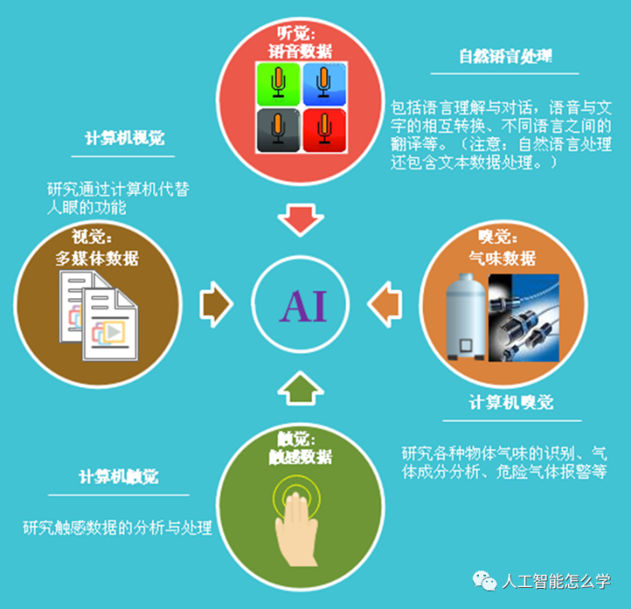
1.3.1 从数据角度看人工智能的研究内容
计算机视觉的研究内容是希望通过视觉传感器采集数据，然后交由计算机系统进行处理。
自然语言处理的研究内容主要包括：语音识别、字符识别、文本翻译、人机对话等。
计算机嗅觉的主要研究内容是通过嗅觉传感器采集气味分子的信息，从而分析气体的成分和特性。
计算机触觉是指通过触觉传感器检测物体表面的温度、湿度、硬度、粗糙度等触感信息并进行分析处理。
图 1‑3 从数据类型的视角看AI的研究内容
Notes:
8

Slide 9
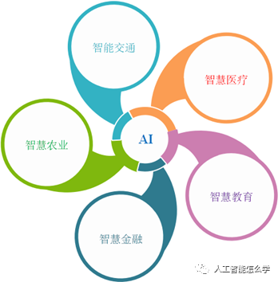
1.3.2从应用角度看人工智能的研究内容
从应用的角度看，AI的研究内容就是利用AI的相关理论去解决生产生活中具体应用领域的问题。用现在比较流行的说法就是“AI+”。
图 1‑4 从应用的视角看AI的研究内容示例
Notes:
9

Slide 10
1.3.3人工智能的主要学派
根据王万森教授的著作《人工智能原理及其应用》，AI的主要流派可分为：符号主义、连接主义、行为主义。
符号主义是一种基于逻辑推理的智能模拟方法，又称为逻辑主义、心理学派或计算
机学派。它是基于物理符号系统假设和有限合理性原理的AI学派。符号主义学派认
为AI起源于数理逻辑，人类认识（智能）的基本元素是符号，认识过程则是符号表
示上的一种运算。
连接主义又称为仿生学派或生理学派，是基于神经网络及网络间的连接机制与学习
算法的AI学派。这一学派认为AI源于仿生学，特别是人脑模型的研究。
行为主义又称为进化主义或控制论学派，是基于控制论和“感知——动作”控制系
统的AI学派。行为主义认为AI起源于控制论，提出智能取决于感知和行为，取决于
对外界复杂环境的适应，而不是表示和推理。
Notes:
10

Slide 11
1.4快速入门人工智能的方法与精要
01
快速入门人工智能的方法
02
快速入门人工智能的精要
Notes:
11

Slide 12
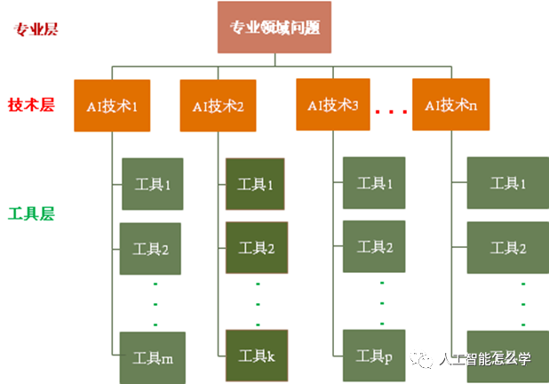
1.4.1快速入门人工智能的方法
自顶向下的方法：从顶端由自己所要解决的问题逐渐向下层发散开去，一层一层地找到自己需要AI的哪些工具、技能和知识。
(1)在专业层面，确定自己需要解决的专业领域问题的具体内容。
(2)在技术层面，确定要解决的问题需要哪些技术；
(3)在工具层面，确定到底要使用各个技术中的哪些工具，以便能够最终解决该专业领域的问题。
图 1‑5 AI的快速入门方法
强调快速入门AI的同时，也要高度重视系统地学习AI。
学习AI必须将通过解决具体问题实现快速入门与从底层理论开始进行全面学习这两种方式结合起来。
这样既能够保证学习的效率，又能够打下全面的基础。
Notes:
12

Slide 13
1.4.2快速入门人工智能的精要
(1)既要重视AI理论知识的学习，又要重视专业领域知识的学习。
(2)必须高度重视编程技术的训练。
(3)在打好理论基础的同时，尽量学习最新的理论、技术和框架，学习过程要注重学习的效率。
(4)高度重视AI技术的实战。
(5)加入或组建自己的AI学习小组，相互督促，共同进步。
(6)必须每天坚持学习。
Notes:
13

Slide 14



人工智能学习资源
图书《人工智能怎么学》购买方式
京东：https://item.jd.com/13395339.html
当当：http://product.dangdang.com/29469230.html
天猫：https://detail.tmall.com/item_o.htm?id=687374654836
网站、博客
图书官网：https://bigdatamininglab.github.io
CSDN：https://blog.csdn.net/audyxiao001
知识星球
知识星球官网：https://t.zsxq.com/0aLkVg0os
微信公众号
图书读者QQ群600587177

